Slide 1


オープンデータの取組み
- 市町村職員を対象としたオープンデータ研修会 -
平成３０年１０月１０日（水）
島根県 地域振興部 情報政策課
本書は、クリエイティブ・コモンズ 表示4.0 国際 (CC BY 4.0) にしたがって利用いただけます。
(http://creativecommons.org/licenses/by/4.0/legalcode.ja)

Slide 2
研修会のねらい

Slide 3
研修会のねらい
背景：国の施策目標（取組み率100％）
目的：スムーズな取組み着手を支援
内容：
説明（県、松江市、安来市）
講義（島根大学 中野助教）
ワークショップ：OD公開を推進するために

Slide 4
オープンデータ入門

Slide 5
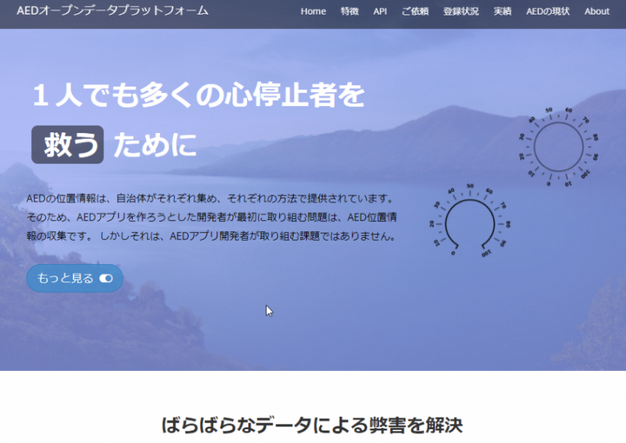
何に使われるのか？
スマートフォン保有世帯率
9.7％（H22） → 75.1％（H29）
汎用アプリケーション、プラットフォームサイトへの取り込み
Googleマップ
Yahoo!防災速報
AEDオープンデータ プラットフォーム など
（出所）AED オープンデータプラットフォーム
http://hatsunejournal.jp/w8/AEDOpendata/

Slide 6
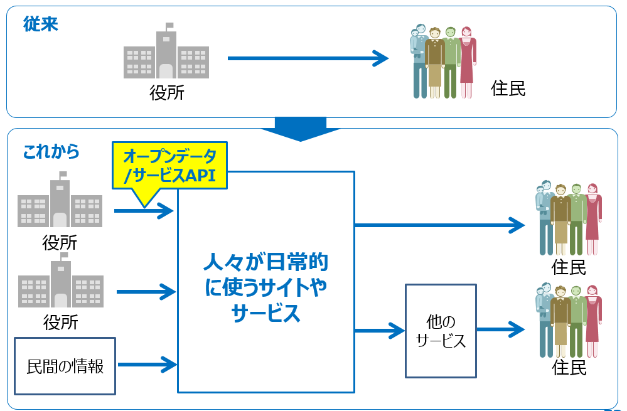
取組みの視点
保有データを（利用しやすい形で）出す だけ
（出所）平成29年度島根県オープンデータ推進説明会資料「データ活用で変わる社会」（株）三菱総研 村上文洋

Slide 7
基本的な考え方
行政の保有データすべてが対象
見てもらう（閲覧）→ 使ってもらう（利活用）へ
使ってもらえるデータ ＝ 生データ

Slide 8
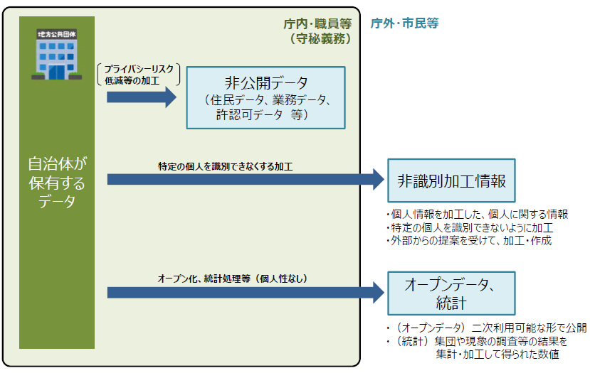
オープンデータの対象
（出所） 「データ主導社会と地方」平成30年2月14日総務省地方情報化推進室長松田氏資料

Slide 9
オープンデータの定義
自治体が保有する公共データは、県民や企業が利用しやすい形で 原則公開されることが義務付けられています
【国指針等による定義】
公共データの範囲は？
オープンデータに関する基本的ルール
各府省庁が保有するデータは原則オープンデータとして公開
公開が適切でない公共データは、公開できない理由を原則公開
オープンデータの定義
誰もがインターネット等を通じて容易に利用（加工、編集、再配布等）できるよう、以下のいずれにも該当する形で公開されたデータ
営利・非営利目的問わず二次利用可能なルールが適用されたもの
機械判読に適したもの
無償で利用できるもの
利用しやすい形とは？
国目標：2020年度までに取組み率100％
義務付け？
官民データ活用推進基本法（第11条）
国及び地方公共団体等が保有する官民データの容易な利用等
国及び地方公共団体は、自らが保有する官民ﾃﾞｰﾀについて、個人及び法人の権利利益、国の安全等が害されることのないようにしつつ、国民がｲﾝﾀｰﾈｯﾄその他の高度情報通信ﾈｯﾄﾜｰｸを通じて容易に利用できるよう、必要な措置を講ずるものとする。
（出所） 「オープンデータ基本指針」（平成29年5月30日、高度情報通信ネットワーク社会推進戦略本部決定）、 「官民データ活用推進基本法（平成28年法律第103）」を基に作成

Slide 10
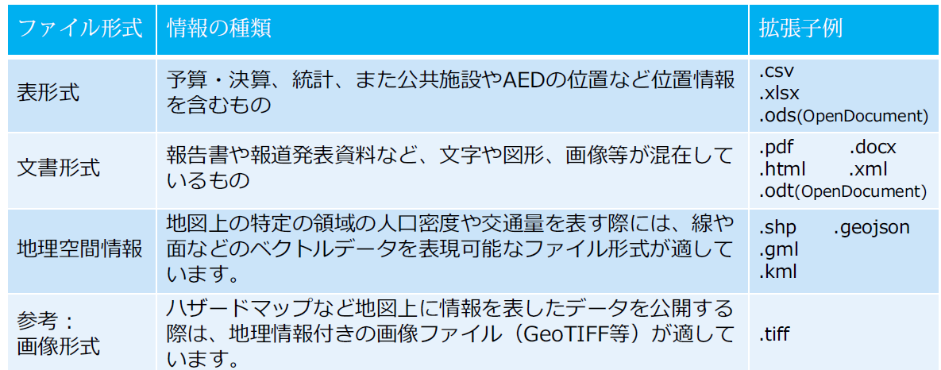
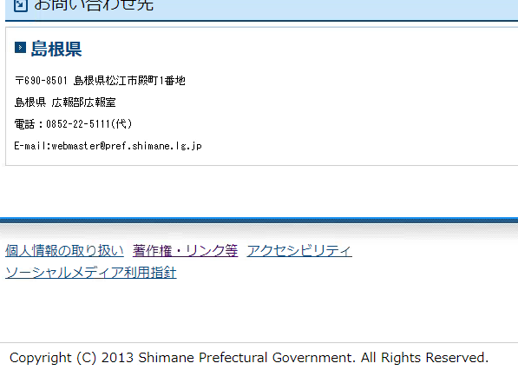
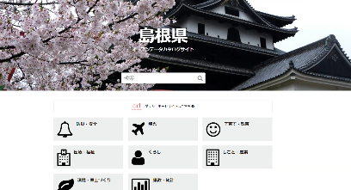
オープンデータの種類
種類は様々（ｴｸｾﾙに留まらず,画像・動画,GISﾃﾞｰﾀ,文書,PDF ）
ホームページで公開するだけではオープンデータではない
オープンデータ種類は？
ホームページ
オープンデータカタログサイト
著作権上の制限がある
（定義に該当しない）
HPで公開 しているけど？
CC BY4.0
（出典明記で自由に利用可）
（出所）「オープンデータをはじめよう～地方公共団体の最初の手引書～」（内閣官房IT総合戦略室）資料を基に作成

Slide 11
データ種類（例）
（出所）総務省 ICTスキル総合習得教材 http://www.soumu.go.jp/ict_skill/contact.html より抜粋

Slide 12
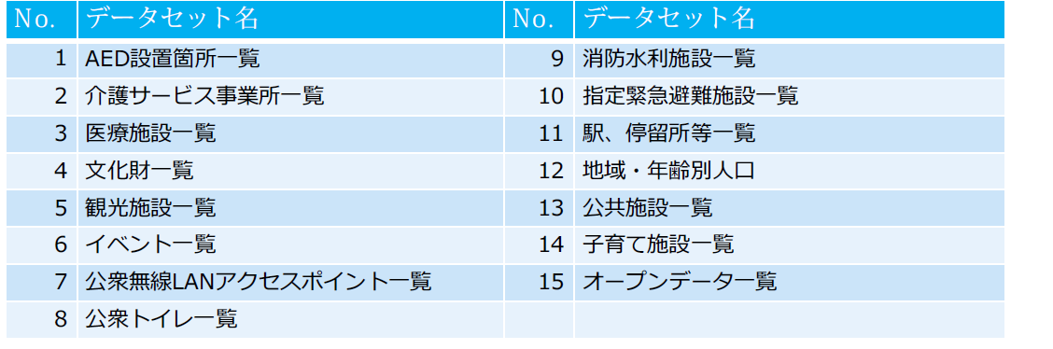
国の推奨データセット
（出所）「オープンデータをはじめよう～地方公共団体の最初の手引書～」（内閣官房IT総合戦略室）

Slide 13
Q.ご自身の自治体において、「地域の特徴を反映した」と 思えるデータを教えてください。
観光客数 自動車等交通量 漁業センサスの地区ごとのデータ Ruby関連 漁業別水揚げ量 神楽社中・伝統舞踊保存会一覧 外国人の国籍別人口データ 神楽社中に関するデータ 鮎の漁獲量 野菜や果実の生産量 温泉利用客数 施設別観光客数 自治体イメージ画像 特産品製造・販売者一覧 そば処一覧 たたら関連遺跡一覧 熊出没エリア 猪捕獲数 | 地域や社会を良くするために何をすべきか考えたことがある中３生の割合 地域課題に対し解決策を考え実践したことのある高３生の割合 ふるさとが好きな（小６、高３生）の割合 自分にはよいところがあると思う生徒の割合（中３） 将来かなえてみたい夢がある生徒の割合（中３） 学校の授業がわかると答えた児童生徒の割合 学校の勉強や活動で地域の人によくお世話になっていると思う児童生徒の割合 将来、自治体内で働きたい高３生の割合 自治体の提供する地域課題解決の現場を学ぶ学習プログラムに参加したことをきっかけに自治体内の地域活動に複数回参画した学生数 地域課題解決を志すＵＩターン者又は自治体外在住者の人数
（資料）本研修実施に当たって島根県が実施した、参加者を対象とした事前アンケート調査より（9団体の回答より）

Slide 14

Q.あったらいいと思う（使いたい）データを教えて下さい
キャンプ場一覧
サイクリングロード
子どもと遊べる公園
釣りスポット一覧
酒蔵一覧
マンホール設置個所一覧
マイナー観光スポット一覧（多言語で）
バスの時刻表
県内イベント情報
飲食店情報（許可一覧）
（出所）http://matsue.rubyist.net/
（資料）島根県が実施したITコミュニティへのヒアリング調査より（2018/9/29）

Slide 15
二次利用可能なルール？ ⇒ ライセンス
条件は組み合わせることが可能
（出所）総務省 ICTスキル総合習得教材 http://www.soumu.go.jp/ict_skill/contact.html より抜粋

Slide 16
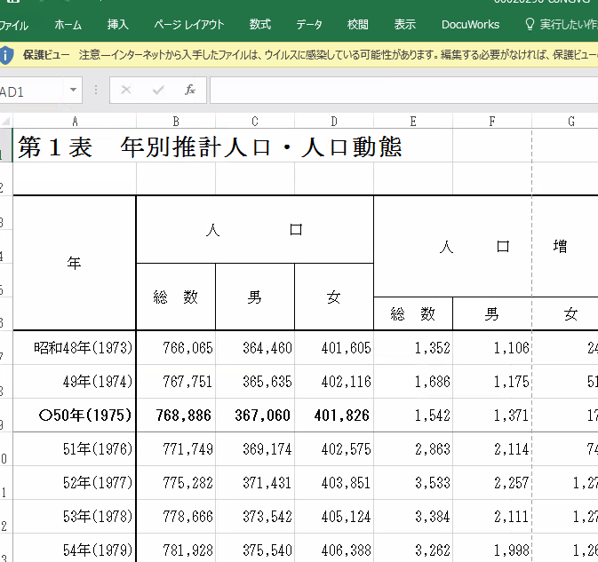
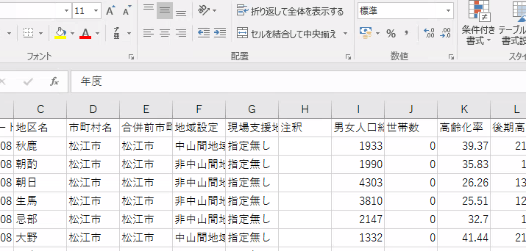
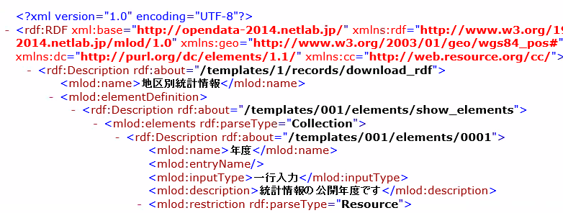
機械判読が容易とは
×
閲覧用データ
（例：PDF、加工されたエクセル形式）
〇
生データ
（例：CSV形式、RDF形式）
（出所）しまね統計データベース、しまね郷づくり応援サイトを基に作成

Slide 17
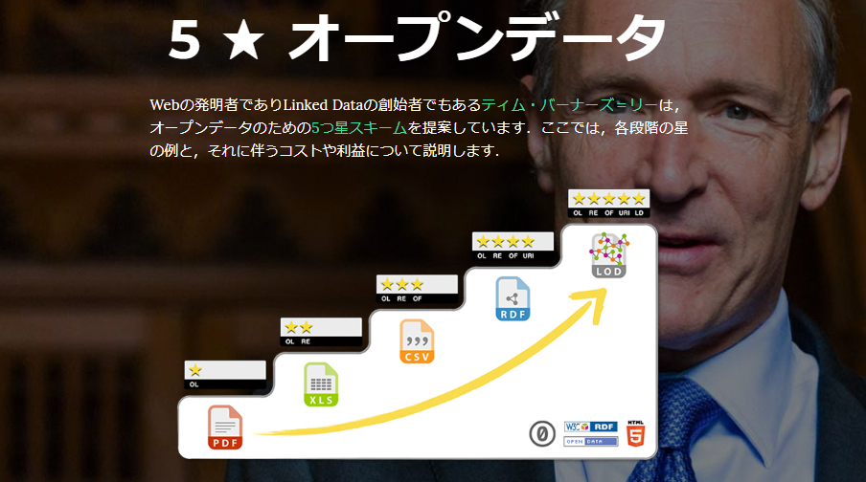
機械判読のレベル＝５★オープンデータ
（出所）総務省 ICTスキル総合習得教材 http://www.soumu.go.jp/ict_skill/contact.html より抜粋

Slide 18
オープンデータは宝の山
厚労省のオープンデータを活用してケアマネの負担軽減サービスを提供（NHKクローズアップ現代）
気象情報を活用して異常気象による凶作を補償する農業保険、害虫発生の予報などのサービスを米国ベンチャーが開発（日経XTECH）
行政健康情報のデータベースを整備し疫学研究の基盤を作ることは、健康社会の確立や医学の発展のために重要だ（2016川上）

Slide 19
住民も使うオープンデータ
街路樹のデータ
花粉症のコミュニティに活用されアパートの位置や 通勤ルートなどの決定に参考にされた
トラックの運行状況を示すデータ
契機変動の先行指標などとして極めて優れている ことが判明
（資料）月刊J-LI S2018年9月号P.9３「特集 データ利活用と地方創生 オープンデータの価値の未知性と活用事例」（渡邊智暁）

Slide 20
国が示すメリット３つ
県民参加・官民協働の推進を通じた 諸課題の解決、経済の活性化
行政の高度化・効率化
透明性・信頼性の向上

Slide 21
情報提供

Slide 22
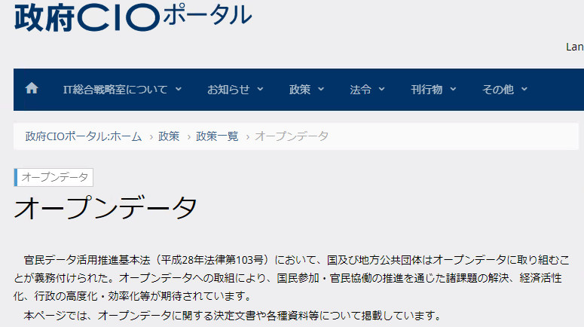
知っておいていただきたいこと（国関係）
研修等の講師派遣
⇒オープンデータ伝道師、地域情報化アドバイザー
ドキュメント類が充実
⇒政府CIOポータルに掲載、 各種ガイド
国の推奨データセット・ フォーマットが公開
⇒政府CIOポータルに掲載
【出所】政府CIOポータル
https://cio.go.jp/policy-opendata
（注）CIOとは、Chief Information Officerの略で、最高情報責任者のこと

Slide 23
リンク集（国ほか）
政府のオープンデータサイト | DATA.GO.JP（日本政府のデータカタログサイト） http://www.data.go.jp/ RESAS（地域経済分析システム） https://resas.go.jp/ E-STAT（政府統計の総合窓口） https://www.e-stat.go.jp/
政府や関連機構の参考情報 | 政府CIOポータル（内閣官房IT総合戦略室） https://cio.go.jp/policy-opendata オープンデータ戦略の推進（総務省） http://www.soumu.go.jp/menu_seisaku/ictseisaku/ictriyou/opendata/ 一般社団法人オープン＆ビッグデータ活用・地方創生推進機構 （VLED：ブイレッド） http://www.vled.or.jp/

Slide 24
リンク集（ドキュメント類）
オープンデータをはじめよう～地方公共団体のための最初の手引書～（内閣官房IT総合戦略室）
https://shimane-opendata.jp/
地方公共団体におけるデータ利活用ガイドブック （総務省） http://www.soumu.go.jp/menu_news/s-news/01ryutsu06_02000167.html
オープンデータガイド～オープンデータのためのルール・技術の手引き～第 2.1 版（VLED）
http://www.vled.or.jp/results/OpenDataGuide_v21_fix.pdf

Slide 25
リンク集（県）
島根県オープンデータカタログサイトを公開中
https://shimane-opendata.jp/
中国地域におけるIoT/ICT利活用事例
「島根県オープンデータを活用した官民協働型県産品プロモーション行政の 高度化・効率化」
http://www.soumu.go.jp/main_content/000535698.pdf

Slide 26
島根県オープンデータカタログサイトの
利用について

Slide 27
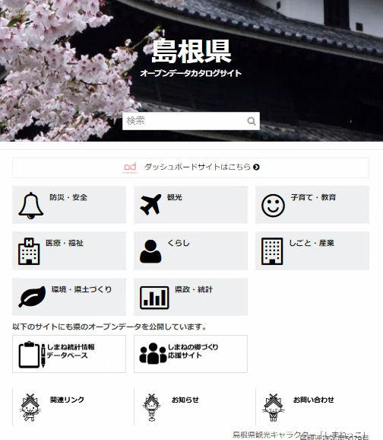
利用方針
19市町村にアカウントの発行を検討中
国の推奨データセット・フォーマットを活用し、全県で統一的なデータ登録を実施
【内閣官房IT総合戦略室における「オープンデータ取組済自治体」の定義】
自らのホームページにおいて「オープンデータとしての利用規約を適用し、データを公開」又は「オープンデータの説明を掲載し、データの公開先を提示」を行っている都道府県及び市区町村
https://shimane-opendata.jp/

Slide 28
さいごに
官デ基本法で取組みが義務付け…
国のKPIでH32年度までに取組み率100％…
公務で作ったデータ ⇒ 公共の資産…
オープンデータについては、
どこの自治体も「やらされ感」が強いですが、
これを今後の地域経営戦略のひとつとして位置づけ、
・住民への情報伝達・サービス提供の最適化
・行政職員の業務効率化・本来業務への集中
・新たな官民・住民と行政の関係構築
・データ活用による政策立案・評価の高度化
を目的とした「官民データ活用推進計画」を策定して
取組むといいと思います。
（出所）平成29年度島根県オープンデータ推進説明会資料「データ活用で変わる社会」（株）三菱総合研究所 村上文洋（内閣官房オープンデータ伝道師）

